Slide 1
PPT下载：www.1ppt.com/xiazai/
纯免费PPT即点即下载，无注册、无套路
http://gitppt.com
不信你试试（狗头）
【xxxx】
定位提案 & 广告推广
Positioning proposal & advertising

Slide 2
纯免费PPT即点即下载，无注册、无套路
http://gitppt.com
不信你试试（狗头）
市场
MARKET

Slide 3
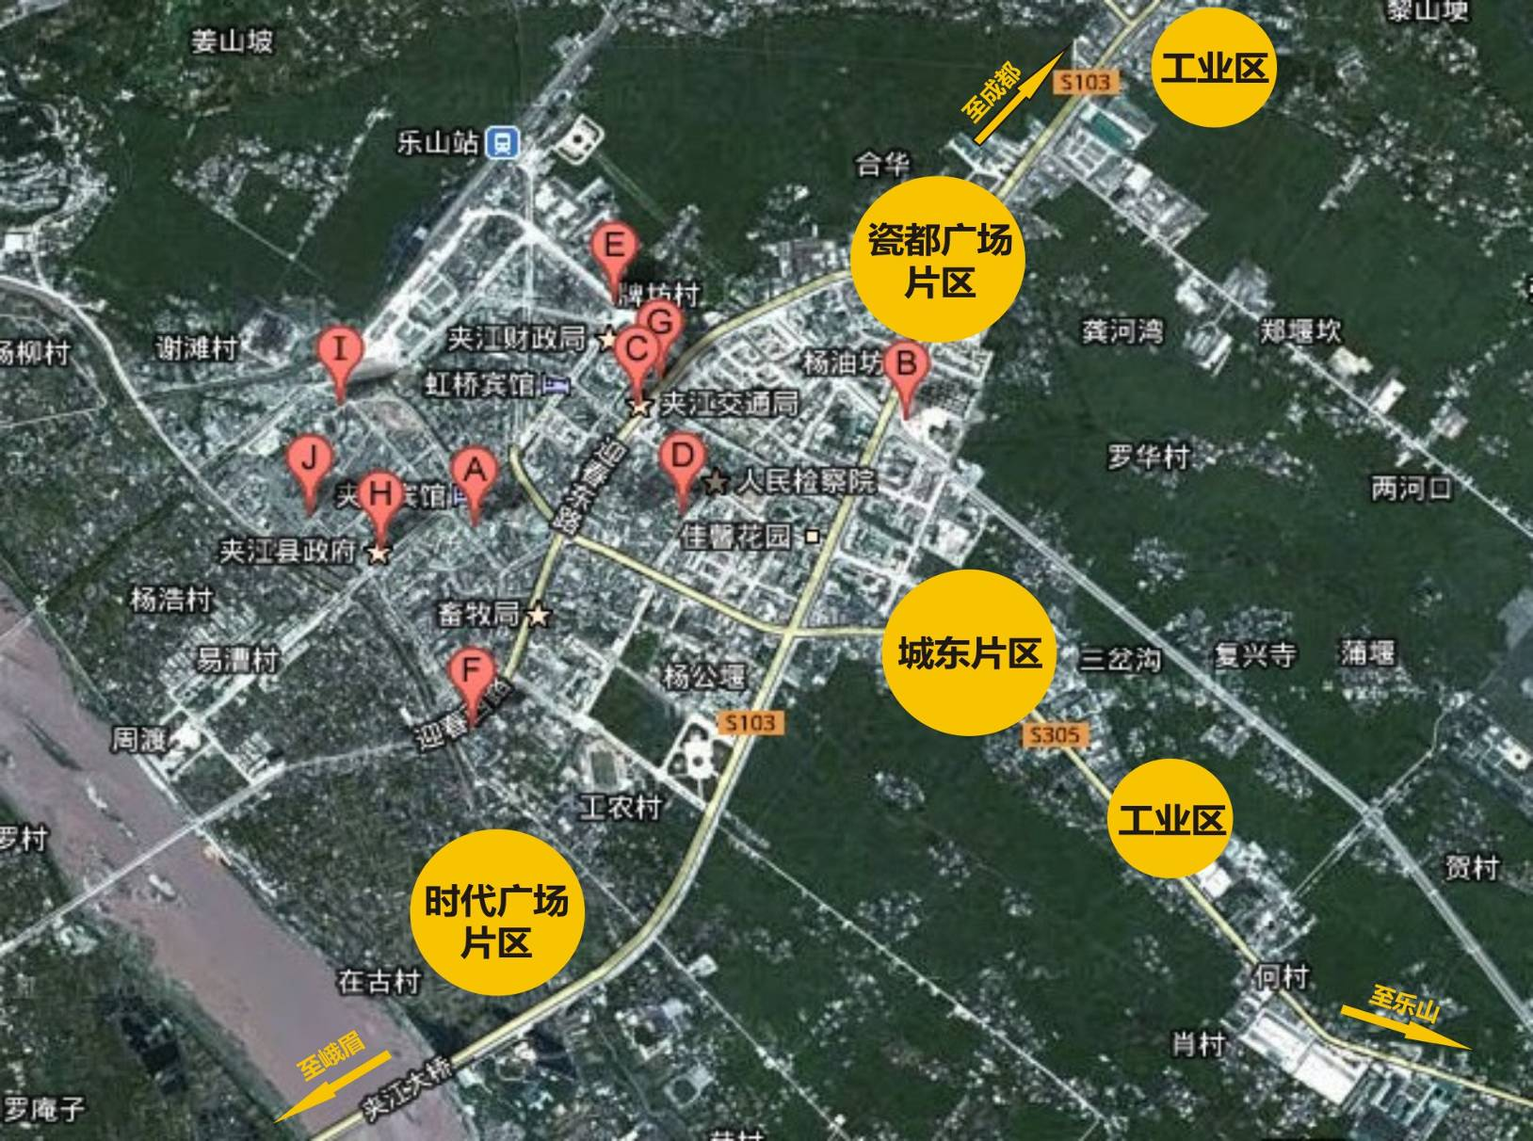
市场
纯免费PPT即点即下载，无注册、无套路
http://gitppt.com
不信你试试（狗头）
XX区位图
商业生活区
（老城区）

Slide 4
需求
纯免费PPT即点即下载，无注册、无套路
http://gitppt.com
不信你试试（狗头）
品牌愿景
我们需要的是什么？
打造“不走寻常路”的品牌风格

Slide 5
分析
纯免费PPT即点即下载，无注册、无套路
http://gitppt.com
不信你试试（狗头）
推广重心在何方？
推广重心
感染力、号召力
崭新推广语言
触动人心的感性表达
客户思维的导向
不走寻常路
品牌风格

Slide 6



分析
纯免费PPT即点即下载，无注册、无套路
http://gitppt.com
不信你试试（狗头）
推广重心在何方？
推广重心

Slide 7

品牌
纯免费PPT即点即下载，无注册、无套路
http://gitppt.com
不信你试试（狗头）
如何打造“不走寻常路”的品牌风格
？
How to do it
一个品牌核心价值（VELUE）
一句核心传播语（SLOGEN）
一个具延展性的画面（IMAGE）

Slide 8

纯免费PPT即点即下载，无注册、无套路
http://gitppt.com
不信你试试（狗头）
核心价值
品牌核心价值在哪里 ？
高度
差异
产品
匹配
广阔
包容
强烈
感染
2
3
1
核心价值
4

Slide 9

分析
纯免费PPT即点即下载，无注册、无套路
http://gitppt.com
不信你试试（狗头）
XXXX有什么
XXXX有什么？
最具规模楼盘!

Slide 10
分析
纯免费PPT即点即下载，无注册、无套路
http://gitppt.com
不信你试试（狗头）
XXXX有什么
XXXX有什么？
最佳品质楼盘!

Slide 11
分析
纯免费PPT即点即下载，无注册、无套路
http://gitppt.com
不信你试试（狗头）
XXXX有什么
XXXX有什么？
最完美配套!

Slide 12
分析
纯免费PPT即点即下载，无注册、无套路
http://gitppt.com
不信你试试（狗头）
XXXX有什么
XXXX有什么？
超高性价比!

Slide 13
分析
纯免费PPT即点即下载，无注册、无套路
http://gitppt.com
不信你试试（狗头）
XXXX有什么
XXXX有什么？
最具升值潜力!

Slide 14
纯免费PPT即点即下载，无注册、无套路
http://gitppt.com
不信你试试（狗头）
核心价值
找出XXXX的核心价值
XXXX
品牌核心价值（VELUE）
满足客户根本需求，才能掌握核心价值！

Slide 15
纯免费PPT即点即下载，无注册、无套路
http://gitppt.com
不信你试试（狗头）
客户
CLIENT

Slide 16
客户
纯免费PPT即点即下载，无注册、无套路
http://gitppt.com
不信你试试（狗头）
购房理由 ？
客户问卷调查
问题买房自住，主要是出于什么考虑？
项目 | 扩大住房面积 | 给子女准备 | 给父母养老 | 给自己养老 | 有一个更好的社区自然环境 | 有一个更好的社区生活配套 | 上班方便 | 孩子上学方便 | 周末过去住 | 合计
人数 | 7 | 16 | 3 | 11 | 12 | 4 | 7 | 5 | 1 | 66
所占比例 | 11% | 23% | 5% | 17% | 17% | 6% | 11% | 8% | 2% | 100%

Slide 17

客户
纯免费PPT即点即下载，无注册、无套路
http://gitppt.com
不信你试试（狗头）
客户说什么？
对乡镇人群人性最根本的诉求追问
当初为何想买房？
听！
客户在说话!
客户不是单一的群体
必须抓住所有群体的
共性
在严重同质化的市场中
我们必须给客户解答一个问题：

Slide 18
纯免费PPT即点即下载，无注册、无套路
http://gitppt.com
不信你试试（狗头）
核心价值
推广定位
这就是被归纳概括的幸福的家
——————客户渴望加入他们，找到组织，加入XXXX的生活符号！
新xxxxxxx社区
PPT下载：www.1ppt.com/xiazai/

Slide 19
纯免费PPT即点即下载，无注册、无套路
http://gitppt.com
不信你试试（狗头）
推广
SPREAD

Slide 20
纯免费PPT即点即下载，无注册、无套路
http://gitppt.com
不信你试试（狗头）
核心价值
核心推广语
推广第一波
你XXX？

Slide 21
纯免费PPT即点即下载，无注册、无套路
http://gitppt.com
不信你试试（狗头）
核心价值
核心推广语
推广第二波
有XXXXXXXXX！

Slide 22
纯免费PPT即点即下载，无注册、无套路
http://gitppt.com
不信你试试（狗头）
核心价值
核心推广语
推广第三波
我XXXXXXXXXX！

